Slide 1
基礎研究 中間発表
C班
森山連 知花諒快 阿部心 福井天哉 山本青空

Slide 2
台車の概要
名称・・・ドランシア
予想重量・・・30kg
寸法（通常時）・・・1000×700×1200 ［mm］
寸法（非常時）・・・1800×700×1200 ［mm］

Slide 3
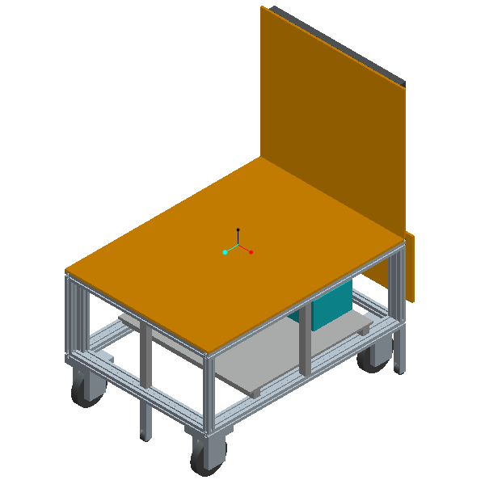
通常時モードの台車

Slide 4
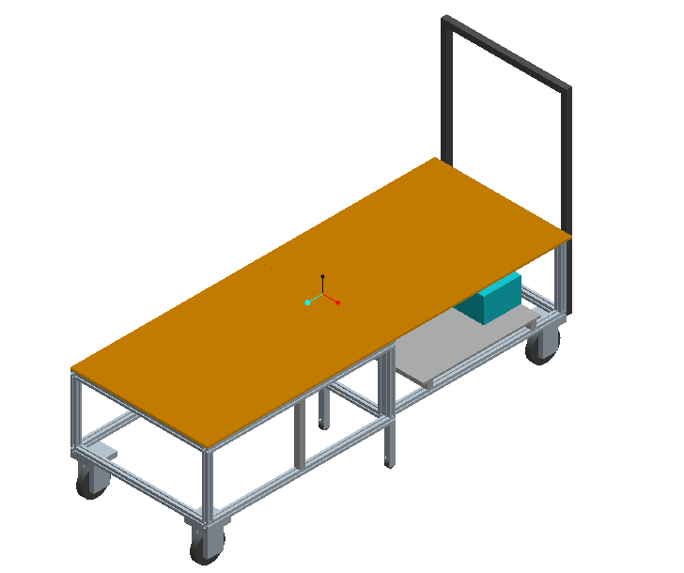
非常時モードの台車

Slide 5
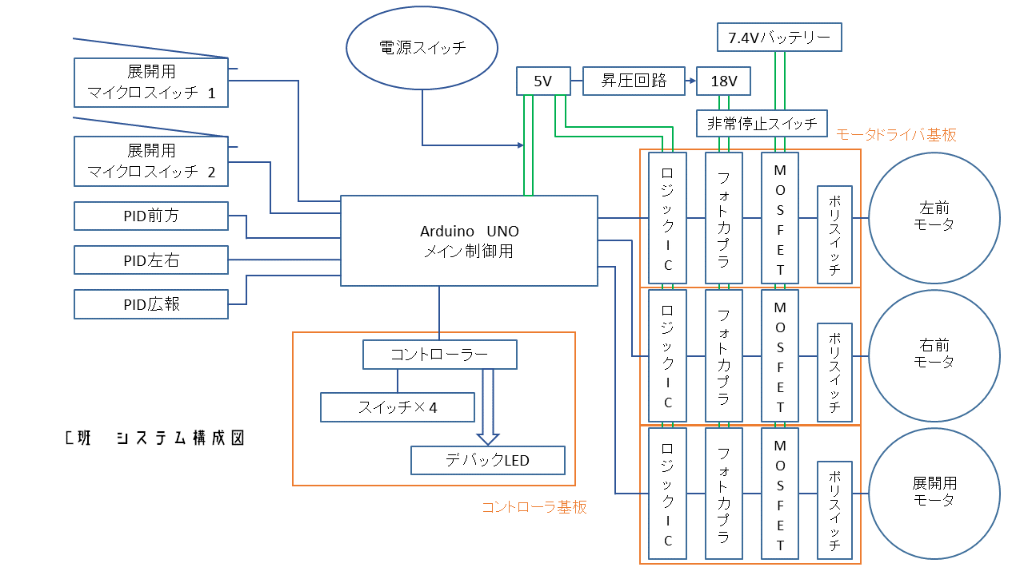
システム構成図

Slide 6
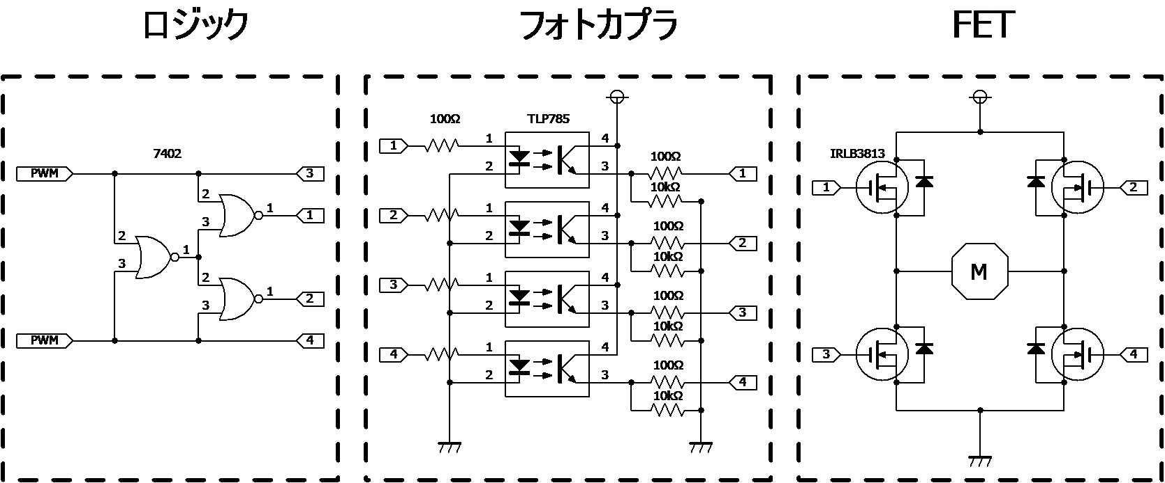
モータドライバ基板

Slide 7
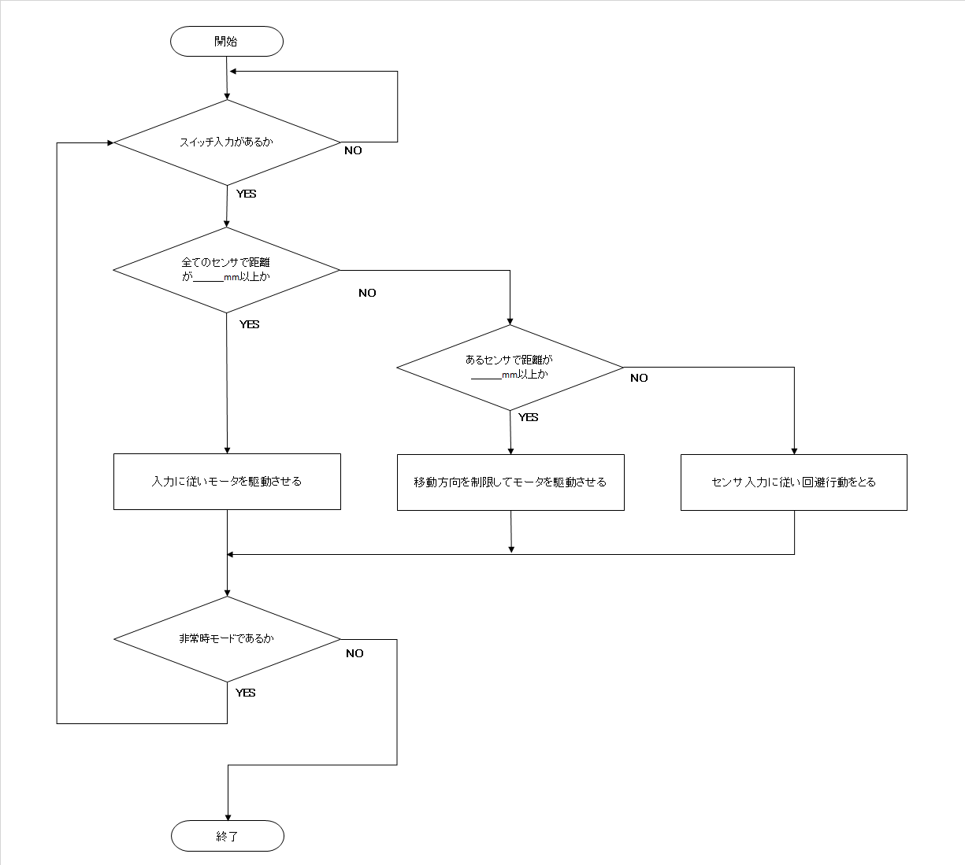
プログラム

Slide 8
ご清聴ありがとうございました

